Slide 1


8. SQLにおける副問い合わせと論理演算子（AND, OR）の基礎
URL: https://www.kkaneko.jp/de/ds/index.html
金子邦彦
謝辞：この資料では「いらすとや」のイラストを使用しています

Slide 2
アドバイス
アクティブな学習を実践しよう
SQLを学ぶ際に、プログラムを変更した結果を実際に見ることも心がけましょう。実際のデータベース操作を通じて学習を深めます。
簡単なスタートから
初めはシンプルなものからスタートしましょう。反復練習しましょう。
ステップ・バイ・ステップで応用に進む
SQLスキルを向上させるために、少しずつ難易度を上げ、今まで自分ができなかったことにもチャレンジしましょう。

Slide 3

アウトライン
イントロダクション
IN
副問い合わせ
論理演算、AND、OR
演習

Slide 4
SQLFiddle のサイトにアクセス
Webブラウザを使用
ウェブブラウザを開く
アドレスバーにSQLFiddleのURLを入力
http://sqlfiddle.com/
3. MySQL を選ぶ
URLが分からないときは、Googleなどの検索エンジンを利用。「SQLFiddle」と検索し、表示された結果からSQLFiddleのウェブサイトをクリック。

Slide 5
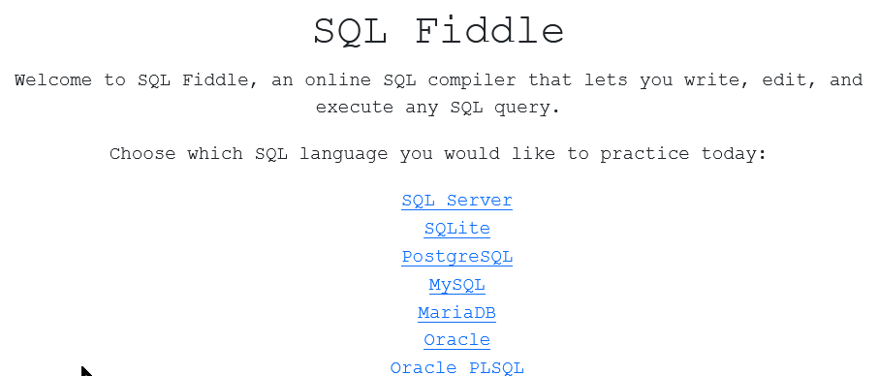
SQLFiddle でのデータベース管理システムの選択
データベース管理システムの選択
（この授業では MySQL を使用）

Slide 6
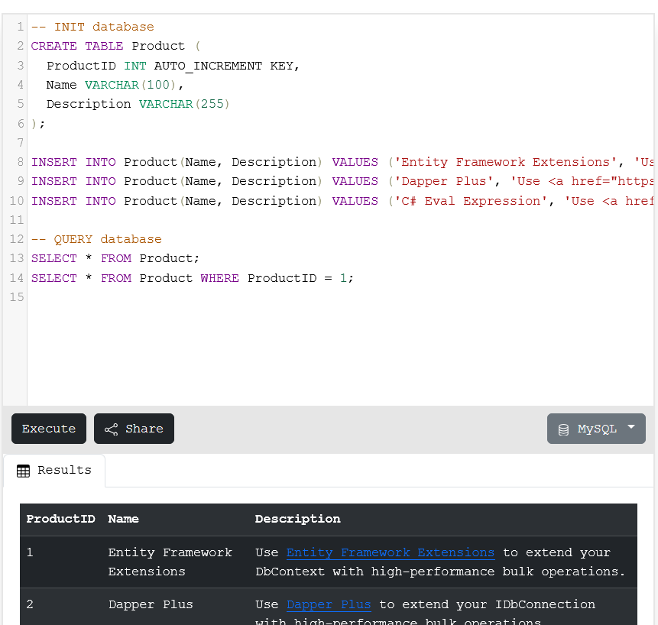
SQLFiddle の画面
上のパネル: SQLの入力（複数可能）
・テーブル定義 CREATE TABLE
・データの追加 INSERT INTO
・SQL問い合わせ。SELECT, FROM, WHERE など
実行ボタン
結果ウィンドウ

Slide 7
8-1. イントロダクション

Slide 8
リレーショナルデータベースの仕組み
データをテーブルと呼ばれる表形式で保存
テーブル間は関連で結ばれる
複雑な構造を持ったデータを効率的に管理することを可能
ID | 商品名 | 単価
1 | みかん | 50
2 | りんご | 100
3 | メロン | 500
商品
関連
購入者 | 商品番号
X | 1
X | 3
Y | 2
購入

Slide 9
SQL 理解のための前提知識
〇 テーブル
データをテーブルと呼ばれる表形式で保存
〇 問い合わせ（クエリ）
問い合わせ（クエリ）は、データベースから必要なデータを検索、加工するための指令
SELECT, FROM, WHERE など、多様なコマンドが存在。
結合、集計、ソート、副問い合わせなど、高度な操作も可能
ID | 商品名 | 単価
1 | みかん | 50
2 | りんご | 100
3 | メロン | 500
購入者 | 商品番号
X | 1
X | 3
Y | 2

Slide 10
SQL によるテーブル定義
テーブル名：成績
属性名：科目、受講者、得点
属性のデータ型：テキスト、テキスト、数値
データの整合性を保つための制約：なし
CREATE TABLE 成績 (
科目 TEXT,
受講者 TEXT,
得点 INTEGER);

Slide 11
データ追加のSQL
科目 | 受講者 | 得点
国語 | A | 85
国語 | B | 90
算数 | A | 90
算数 | B | 96
理科 | A | 95
成績
INSERT INTO 成績 VALUES('国語', 'A', 85);
INSERT INTO 成績 VALUES('国語', 'B', 90);
INSERT INTO 成績 VALUES('算数', 'A', 90);
INSERT INTO 成績 VALUES('算数', 'B', 96);
INSERT INTO 成績 VALUES('理科', 'A', 95);

Slide 12
範囲指定の方法
AND を用いる範囲指定
複数の条件「COST >= 10」，「COST <= 100 」をつなげる
BETWEEN を用いる範囲指定
「 where COST >= 10 and COST <= 100」と
「 where COST between 10 and 100」は、同じ結果
（10 以上 100以下）を得ることができる
select ID, COST
from ORDERS
where COST >= 10 and COST <= 100;
select ID, COST
from ORDERS
where COST between 10 and 100;
10以上 100以下
10以上 100以下

Slide 13

演習１．テーブル定義とデータの追加
【トピックス】
  SQL によるテーブル定義
  SQL によるデータの追加
  問い合わせ（クエリ）による確認

Slide 14
Webブラウザを使用
① アドレスバーにSQLFiddleのURLを入力
http://sqlfiddle.com/
② 「MySQL」を選択

Slide 15
③ 上のパネルに、テーブル定義とデータの追加と問い合わせを行う SQL を入れる。 （SQLFiddleで、最初に出てくるSQLは不要なので消す）。
CREATE TABLE 成績 (
科目 TEXT,
受講者 TEXT,
得点 INTEGER);
INSERT INTO 成績 VALUES('国語', 'A', 85);
INSERT INTO 成績 VALUES('国語', 'B', 90);
INSERT INTO 成績 VALUES('算数', 'A', 90);
INSERT INTO 成績 VALUES('算数', 'B', 96);
INSERT INTO 成績 VALUES('理科', 'A', 95);
select * FROM 成績;

Slide 16
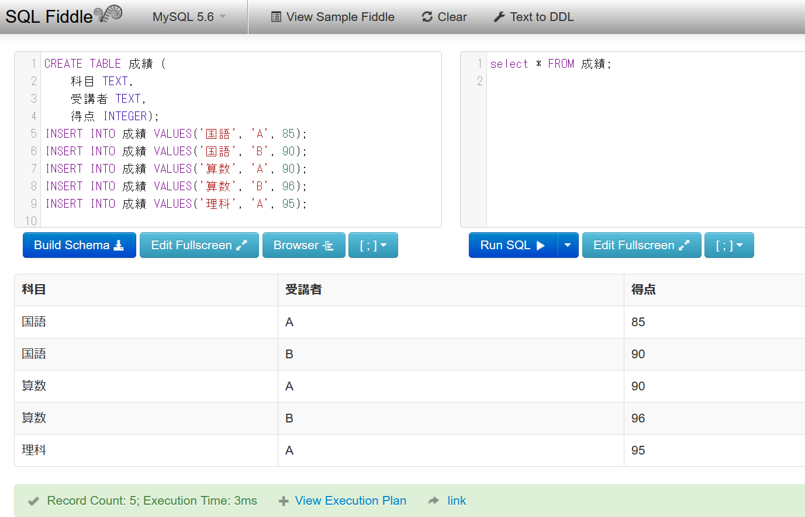
④ 「Execute」をクリック
SQL 文が実行され、結果が表示される。
⑤ 下のパネルで、結果を確認。

Slide 17
演習２．範囲指定
【トピックス】
  複数の条件を AND で連結することによる範囲指定
  BETWEEN と AND による範囲指定

Slide 18
Webブラウザを使用
① アドレスバーにSQLFiddleのURLを入力
http://sqlfiddle.com/
② 「MySQL」を選択

Slide 19
③ 上のパネルに、テーブル定義とデータの追加と問い合わせを行う SQL を入れ実行。（以前の SQL は不要なので消す）
CREATE TABLE 成績 (
科目 TEXT,
受講者 TEXT,
得点 INTEGER);
INSERT INTO 成績 VALUES('国語', 'A', 85);
INSERT INTO 成績 VALUES('国語', 'B', 90);
INSERT INTO 成績 VALUES('算数', 'A', 90);
INSERT INTO 成績 VALUES('算数', 'B', 96);
INSERT INTO 成績 VALUES('理科', 'A', 95);
SELECT * FROM 成績 WHERE 得点 >= 85 AND 得点 <= 90;
SELECT * FROM 成績 WHERE 得点 BETWEEN 85 AND 90;

Slide 20
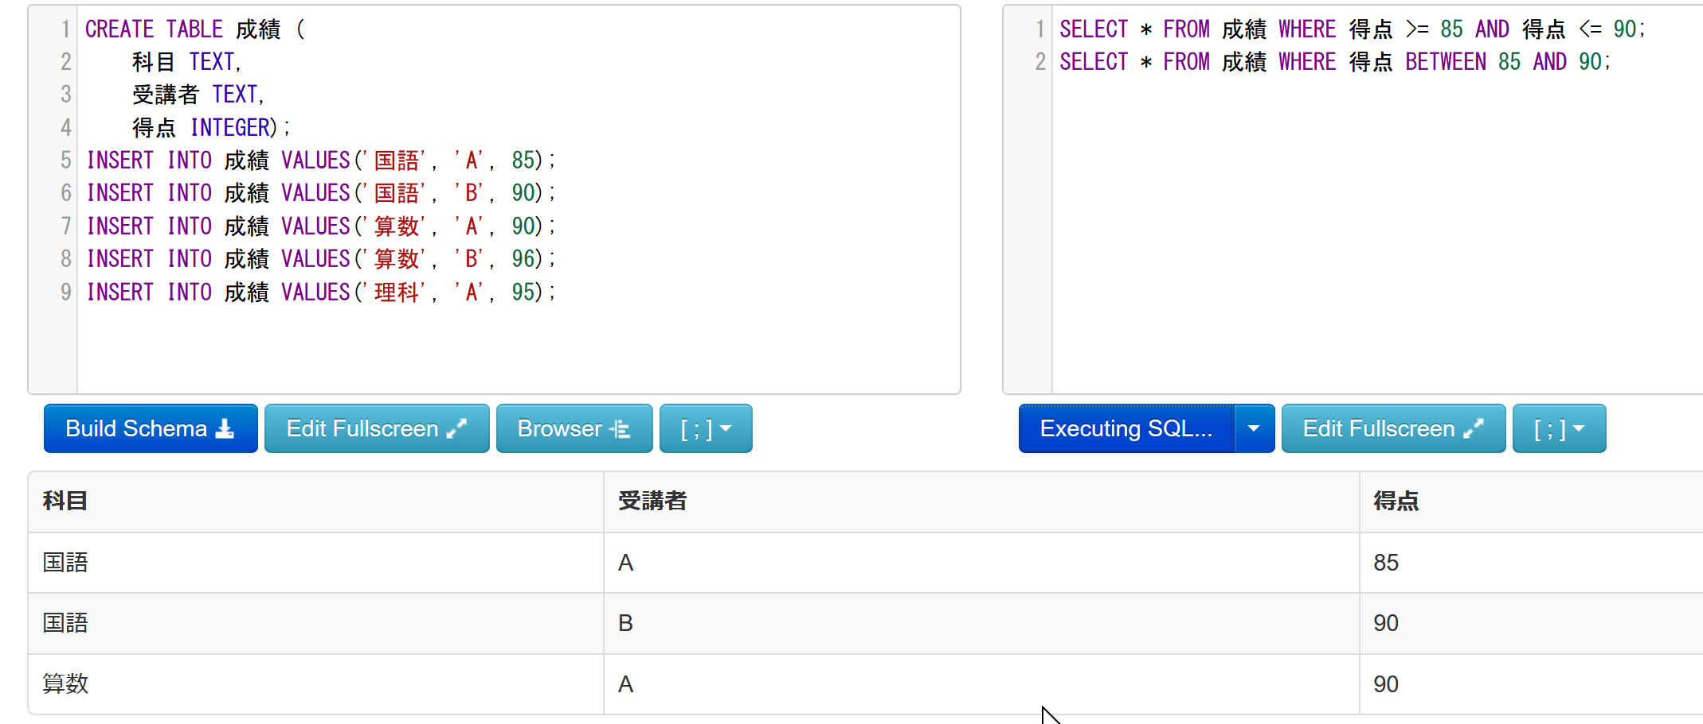
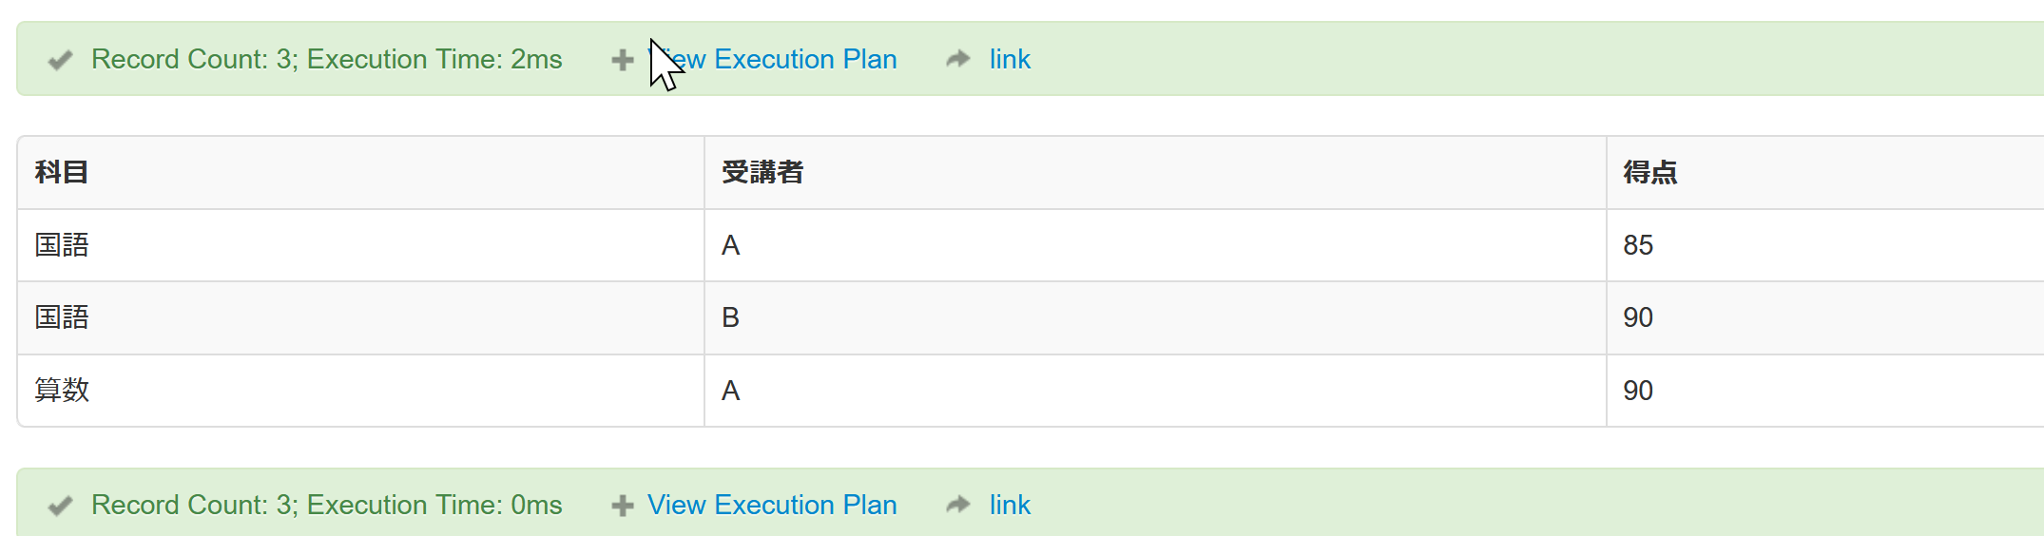
④ 「Execute」をクリック
SQL 文が実行され、結果が表示される。
⑤ 下のパネルで、結果を確認。（同じ結果が２つ）

Slide 21
発展演習１．特定の得点範囲の検索
目的: ANDを使用して、特定の得点範囲内の成績を検索する。練習のため、BETWEENは使わない。
指示: 得点が 90以上 100以下の成績を検索するSQL 文を書いてください。BETWEENは使わないでください。
ヒント: WHERE でANDを使用して、得点の下限と上限を指定する。

Slide 22
発展演習２．特定の得点範囲の検索
目的: ANDを使用して、特定の得点範囲内の成績を検索する。今度はBETWEENを使う。
指示: 得点が 90以上 100以下の成績を検索するSQL 文を書いてください。BETWEENとANDを使ってください。
ヒント: WHERE で BETWEEN と ANDを使用して、得点の下限と上限を指定する。

Slide 23
発展演習３．複数条件を用いた検索
目的: ANDとBETWEENを組み合わせて、特定の条件を満たす成績を検索する
指示: 国語の得点が 90以上 100以下の成績を検索するSQL 文を書いてください。BETWEENとANDを使ってください。
ヒント: WHERE で ANDを使用して、複数の条件を連結する

Slide 24
解答例
発展演習１：
SELECT * FROM 成績 WHERE 得点 >= 90 AND 得点 <= 100
発展演習２：
SELECT * FROM 成績 WHERE 得点 BETWEEN 90 AND 100;
発展演習３：
SELECT * FROM 成績 WHERE 科目 = '国語' AND 得点 BETWEEN 90 AND 100;

Slide 25
ここまでのまとめ
範囲指定（AND、BETWEEN）
AND：複数の条件を連結
BETWEEN：特定の範囲内の値を指定
範囲指定のクエリ例
得点が85以上90以下のデータを選択
SELECT * FROM 成績 WHERE 得点 >= 85 AND 得点 <= 90;
SELECT * FROM 成績 WHERE 得点 BETWEEN 85 AND 90;

Slide 26
8-2. SQL の IN

Slide 27
IN 演算子の基本
SQL の IN 演算子は，複数の値のいずれかに一致するかどうかをテストする．
例：WHERE 科目 IN ('国語', '算数’);
OR 演算子で，複数の値を並べるよりも簡潔
例：WHERE 科目 = '国語' OR 科目 = '算数’;
IN を用いた SQL の例 科目が国語または算数に一致
SELECT *
FROM 成績
WHERE 科目 IN ('国語', '算数’);

Slide 28
IN 演算子の構文
IN演算子で「複数の値のいずれかに一致するか」を指定する際は，半角の丸かっこで全体を囲み，値と値の間は半角のカンマで区切る．
SELECT *
FROM 成績
WHERE 科目 IN ('国語', '算数’);
半角丸かっこ
で囲む
半角丸かっこ
で囲む
半角の
カンマ

Slide 29
演習３．SQL の IN
【トピックス】
  複数の値のいずれかに一致するかテスト
  IN

Slide 30
Webブラウザを使用
① アドレスバーにSQLFiddleのURLを入力
http://sqlfiddle.com/
② 「MySQL」を選択

Slide 31
③ 上のパネルに、テーブル定義とデータの追加と問い合わせを行う SQL を入れ実行。（以前の SQL は不要なので消す）
CREATE TABLE 成績 (
科目 TEXT,
受講者 TEXT,
得点 INTEGER);
INSERT INTO 成績 VALUES('国語', 'A', 85);
INSERT INTO 成績 VALUES('国語', 'B', 90);
INSERT INTO 成績 VALUES('算数', 'A', 90);
INSERT INTO 成績 VALUES('算数', 'B', 96);
INSERT INTO 成績 VALUES('理科', 'A', 95);
SELECT * FROM 成績 WHERE 科目 IN ('国語', '算数');

Slide 32
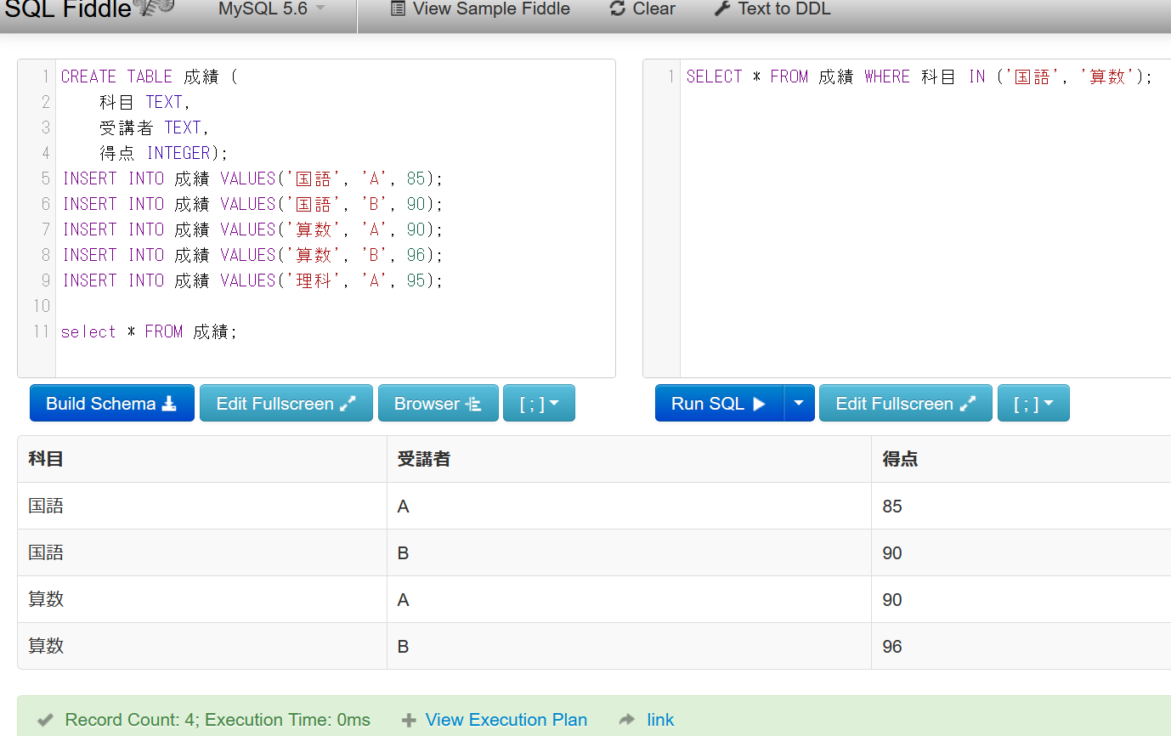
④ 「Execute」をクリック
SQL 文が実行され、結果が表示される。
⑤ 下のパネルで、結果を確認。

Slide 33
発展演習４．複数の値のいずれかに一致するかを条件とする検索
目的: IN を用いて、特定の点数を得た学生のみを検索する
指示: 得点が 80 点であるか 90点である成績を検索するSQL 文を書いてください。IN を使ってください。

Slide 34
発展演習５．複数の値のいずれかに一致するかを条件とする検索
目的: IN を用いて、特定の点数を得た学生のみを検索する
指示: 得点が 80 点であるか、85点であるか、90点である成績を検索するSQL 文を書いてください。IN を使ってください。

Slide 35
解答例
発展演習４：
SELECT * FROM 成績 WHERE 得点 IN (80, 90);
発展演習５：
SELECT * FROM 成績 WHERE 得点 IN (80, 85, 90);

Slide 36
8-3. 副問い合わせ

Slide 37
副問い合わせ
副問い合わせは，別のSQL問い合わせ（クエリ）内に埋め込まれたSQL問い合わせ（クエリ）である．
SELECT 受講者 FROM 成績 WHERE 得点 =
(SELECT MAX(得点) FROM 成績);
副問い合わせ

Slide 38
複数 SQL の組み合わせ
副問い合わせを使用することで，複数のSQLを組み合わせることができる．
例：成績テーブルから最高得点の受講者を検索する場合，MAX関数による副問い合わせと主問い合わせを組み合わせて使用する．
科目 | 受講者 | 得点
国語 | A | 85
国語 | B | 90
算数 | A | 90
算数 | B | 96
理科 | A | 95
成績
SELECT 受講者 FROM 成績 WHERE 得点 =
(SELECT MAX(得点) FROM 成績);

Slide 39
問い合わせの種類
〇 単一行副問い合わせ
副問い合わせは，必ず，一つの行のみを返す．
比較演算子（=, <, > など）と共に使用。
例：SELECT * FROM 従業員 WHERE 給与 = (SELECT MAX(給与) FROM 従業員);
〇 複数行副問い合わせ
副問い合わせは，複数の行を返す可能性がありえる
IN などと共に使用。
SELECT * FROM 従業員 WHERE 部署ID IN (SELECT 部署ID FROM 部署 WHERE 場所 = '東京');

Slide 40
副問い合わせの重要性
副問い合わせは、複雑なデータ抽出を可能にする
一つの問い合わせの条件を別の問い合わせから得ることができる
常に最新のデータベース内のデータに基づいて条件を設定することが可能になる
データの集計や比較をより柔軟に行うことができる

Slide 41
SQL の例①
科目 | 受講者 | 得点
国語 | A | 85
国語 | B | 90
算数 | A | 90
算数 | B | 96
理科 | A | 95
成績
最高得点は？
SELECT MAX(得点) FROM 成績;

Slide 42
SQL の例②
科目 | 受講者 | 得点
国語 | A | 85
国語 | B | 90
算数 | A | 90
算数 | B | 96
理科 | A | 95
成績
96点の得点の受講者は？
SELECT 受講者 FROM 成績 WHERE 得点 = 96;

Slide 43
複数の SQL の組み合わせ
科目 | 受講者 | 得点
国語 | A | 85
国語 | B | 90
算数 | A | 90
算数 | B | 96
理科 | A | 95
成績
SELECT MAX(得点) FROM 成績 WHERE 科目;
SELECT 受講者 FROM 成績 WHERE 得点 = 96;
組み合わせる。
かっこと = を使用
SELECT 受講者 FROM 成績 WHERE 得点 =
(SELECT MAX(得点) FROM 成績);

Slide 44
演習４．副問い合わせ
【トピックス】
  副問い合わせ

Slide 45
Webブラウザを使用
① アドレスバーにSQLFiddleのURLを入力
http://sqlfiddle.com/
② 「MySQL」を選択

Slide 46
③ 上のパネルに、テーブル定義とデータの追加と問い合わせを行う SQL を入れ実行。（以前の SQL は不要なので消す）
CREATE TABLE 成績 (
科目 TEXT,
受講者 TEXT,
得点 INTEGER);
INSERT INTO 成績 VALUES('国語', 'A', 85);
INSERT INTO 成績 VALUES('国語', 'B', 90);
INSERT INTO 成績 VALUES('算数', 'A', 90);
INSERT INTO 成績 VALUES('算数', 'B', 96);
INSERT INTO 成績 VALUES('理科', 'A', 95);
SELECT 受講者 FROM 成績 WHERE 得点 =
(SELECT MAX(得点) FROM 成績);

Slide 47
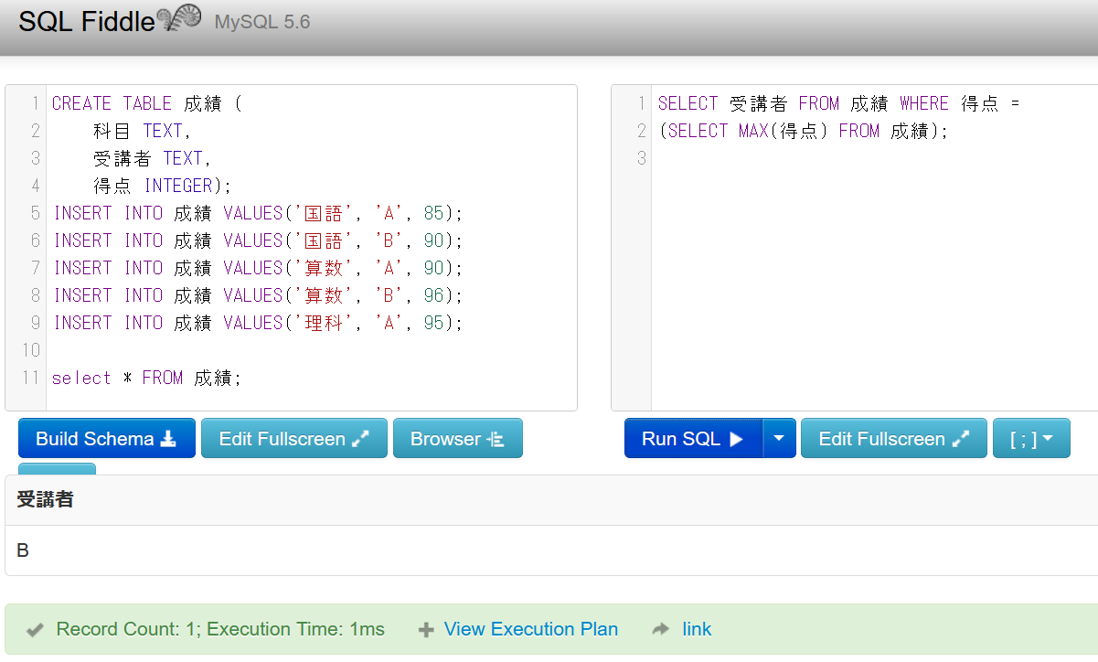
④ 「Execute」をクリック
SQL 文が実行され、結果が表示される。
⑤ 下のパネルで、結果を確認。

Slide 48
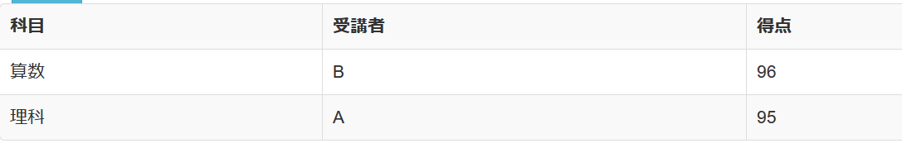
発展演習６．平均得点よりも高いことを条件とする検索
目的: 全科目の平均点よりも高い得点である行のみを選択
指示: 成績テーブルから、全科目の平均点よりも高い得点である行を選択してください。
ヒント：全科目の平均得点は副問い合わせで計算。AVG を使用。「よりも高い」という条件にも注意。
次のような結果になる

Slide 49
発展演習６
SELECT * FROM 成績 WHERE 得点 >
(SELECT AVG(得点) FROM 成績);

Slide 50
8-4. AND と OR

Slide 51
AND，OR 演算子の使用
SQLでは，AND演算子は両方の条件が成立する場合を，OR演算子はいずれかの条件が成立する場合を選択する．
ORは「どちらか一方を選ぶ」という意味ではなく，両方の条件が成立する場合も含まれる
AND
【条件A】 AND 【条件B】
条件Aと条件Bの両方の条件が成立
OR
【条件A】 OR 【条件B】
条件A、条件Bのいずれの条件が成立（両方が成立する
場合を含む）

Slide 52


二進数は 0 または 1
右手が上がっていない
右手が上がっている
二通り

Slide 53
二進数は 0 または 1
右手が上がっていない
右手が上がっている
FALSE
TRUE

Slide 54


変数が２つ
右手と左手の
両方を考えると
４通り

Slide 55
変数が２つ
FALSE と FALSE
TRUE と FALSE
FALSE と TRUE
TRUE と TRUE

Slide 56
AND
FALSE と FALSE
TRUE と FALSE
FALSE と TRUE
TRUE と TRUE
AND は両方とも１

Slide 57
OR
FALSE と FALSE
TRUE と FALSE
TRUE と TRUE
OR は
少なくとも
片方には
１がある
FALSE と TRUE

Slide 58




OR は「どちらかを選びなさい」という意味ではない
とんこつラーメン
食べない：FALSE 食べる：TRUE
醤油ラーメン
食べない：FALSE
食べる：TRUE
とんこつラーメン
どちらか食べても、両方食べても OK!
（これが OR の鉄則）
※ 「どちらかを選べ」
という意味ではない
醤油ラーメン

Slide 59
8-5. 演習

Slide 60
演習の目的
SQL の理解、SQL のスキルについて能力を高める
テーブル定義、データの追加、問い合わせの実行を通じて、リレーショナルデータベースの操作に慣れる

Slide 61
演習の概要
テーブルの作成とテータ追加
従業員テーブルの定義
24行のデータ追加
属性は、従業員ID、名前、部署ID、給与
SQLサンプルの実行
部署IDに基づくデータの選択
給与の平均以上を稼ぐ従業員の特定
特定の部署IDを持つ従業員の選択
特定の条件を満たす従業員の選択
様々な問い合わせの例を提供。
発展演習問題
実践的な問題を解決するための発展演習問題

Slide 62
演習．SQL の演習
【トピックス】
  テーブル定義
  データの追加
  問い合わせ
  副問い合わせ
  IN
  AND

Slide 63
Webブラウザを使用
① アドレスバーにSQLFiddleのURLを入力
http://sqlfiddle.com/
② 「MySQL」を選択

Slide 64
③ 上のパネルに、テーブル定義とデータの追加と問い合わせを行う SQL を入れ実行。（以前の SQL は不要なので消す）
CREATE TABLE 従業員 (
従業員ID INTEGER,
名前 TEXT,
部署ID INTEGER,
給与 INTEGER
);
INSERT INTO 従業員 VALUES(5, '伊藤', 104, 280000);
INSERT INTO 従業員 VALUES(6, '渡辺', 101, 320000);
INSERT INTO 従業員 VALUES(7, '小林', 102, 270000);
INSERT INTO 従業員 VALUES(8, '加藤', 103, 290000);
INSERT INTO 従業員 VALUES(9, '吉田', 104, 310000);
INSERT INTO 従業員 VALUES(10, '中村', 101, 330000);
INSERT INTO 従業員 VALUES(11, '小川', 102, 260000);
INSERT INTO 従業員 VALUES(12, '高橋', 103, 340000);
INSERT INTO 従業員 VALUES(13, '山本', 104, 300000);
INSERT INTO 従業員 VALUES(14, '石川', 101, 350000);
INSERT INTO 従業員 VALUES(15, '中島', 102, 280000);
INSERT INTO 従業員 VALUES(16, '佐々木', 103, 360000);
INSERT INTO 従業員 VALUES(17, '山口', 104, 290000);
INSERT INTO 従業員 VALUES(18, '松本', 101, 370000);
INSERT INTO 従業員 VALUES(19, '井上', 102, 310000);
INSERT INTO 従業員 VALUES(20, '木村', 103, 280000);
INSERT INTO 従業員 VALUES(21, '林', 104, 320000);
INSERT INTO 従業員 VALUES(22, '清水', 101, 330000);
INSERT INTO 従業員 VALUES(23, '山崎', 102, 340000);
INSERT INTO 従業員 VALUES(24, '中田', 103, 300000);
SELECT 名前, 給与 FROM 従業員 WHERE 部署ID = 101;
部署ID 101 の従業員の名前と給与を選択:

Slide 65
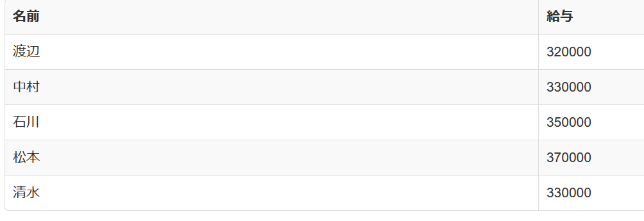
④ 「Execute」をクリック
SQL 文が実行され、結果が表示される。
⑤ 下のパネルで、結果を確認。

Slide 66
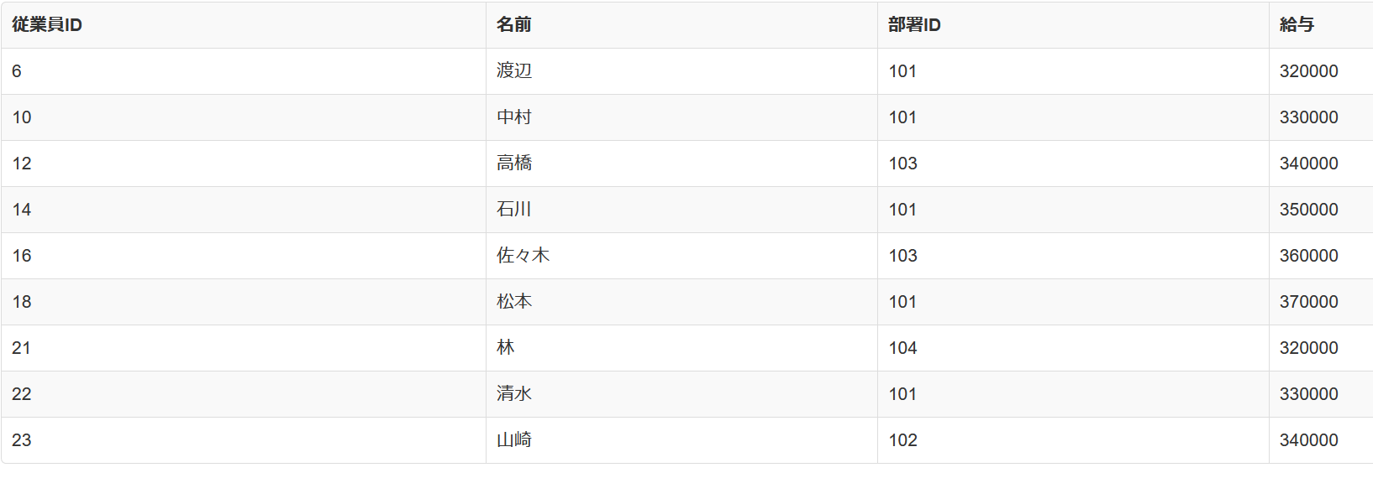
⑥ 上のパネルに、問い合わせ（クエリ）を行う SQL を追加する。
⑦ 「Execute」をクリック
SQL 文が実行され、結果が表示される。
⑧ 下のパネルで、結果を確認。
SELECT * FROM 従業員 WHERE 給与 >= (SELECT AVG(給与) FROM 従業員);
給与が平均以上の従業員を選択

Slide 67
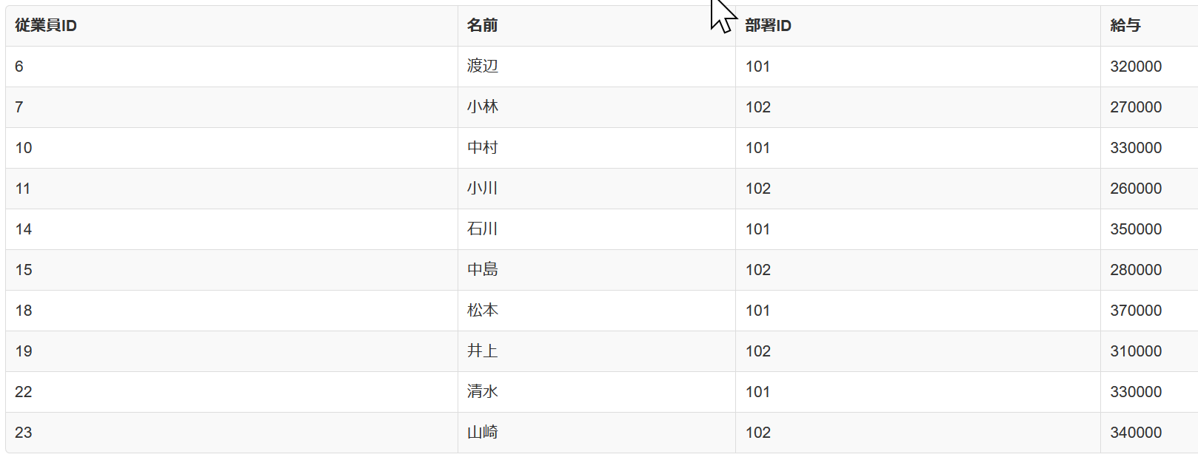
⑨ 上のパネルに、問い合わせ（クエリ）を行う SQL を追加する。
⑩ 「Execute」をクリック
SQL 文が実行され、結果が表示される。
⑪ 下のパネルで、結果を確認。
SELECT * FROM 従業員 WHERE 部署ID IN (101, 102);
部署ID 101 または 102 に所属する従業員を選択

Slide 68
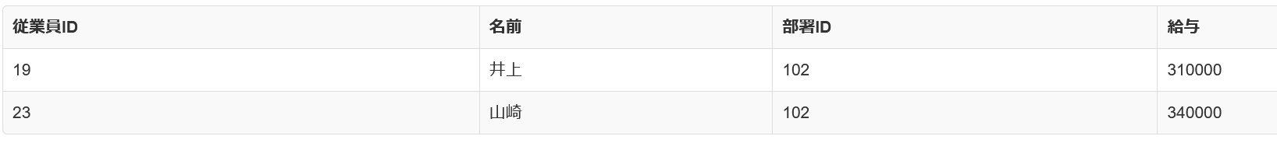
⑫ 上のパネルに、問い合わせ（クエリ）を行う SQL を追加する。
⑬ 「Execute」をクリック
SQL 文が実行され、結果が表示される。
⑭ 下のパネルで、結果を確認。
SELECT * FROM 従業員 WHERE 給与 >= 300000 AND 部署ID = 102;
給与が300000以上かつ部署IDが102の従業員を選択

Slide 69
発展演習７．最高給与を受け取る従業員の名前を特定
目的：最高給与を受け取る従業員の名前を副問い合わせを用いて特定
従業員テーブルから最高給与を受け取る従業員の名前を選択するSQL文を書いてください。
ヒント: 最高給与はMAXを使って副問い合わせで求める

Slide 70
発展演習８．特定の部署に所属し、特定の給与範囲にある従業員を特定
目的：部署ID 102 あるいは 103 に所属し、給与が300000以上の従業員を特定
従業員テーブルから、「目的」で指定された条件を満たす従業員を選択するSQL文を書いてください
ヒント: ANDを用いて、部署IDと給与の条件を組み合わせる。

Slide 71
発展演習７
SELECT 名前 FROM 従業員 WHERE 給与 = (SELECT MAX(給与) FROM 従業員);
発展演習８
SELECT 名前, 給与 FROM 従業員 WHERE 部署ID IN (102, 103) AND 給与 >= 300000;

Slide 72
基本的な SQL 文のまとめ
SELECT * | テーブルの全表示
SELECT 属性名あるいは属性名リスト | 特定属性の表示
DISTINCT | 重複除去
WHERE | 条件指定
LIKE | パターンマッチ
GROUP BY | グループ化
COUNT | 行数のカウント
SUM, AVG, MAX, MIN | 合計，平均，最大，最小
BETWEEN | 範囲指定
IN | 値の一致
AND | 両方の条件が成立
OR | いずれかの条件が成立

Slide 73
まとめ
副問い合わせ
別のSQL問い合わせ内に埋め込まれた問い合わせ（クエリ）．複雑な条件を実現する．
IN演算子
値の一致についての判定を行う演算子．
AND/OR演算子
ANDは両条件の成立，ORはいずれかの条件成立を選択する基本的な論理演算子
BETWEEN演算子
値の範囲指定を簡潔に記述できる演算子．

